Slide 1
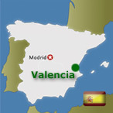
Hoy vamos a…
aprender más información sobre una fiesta que se llama las Fallas
aprender nuevo vocabulario para describir fiestas

Slide 2
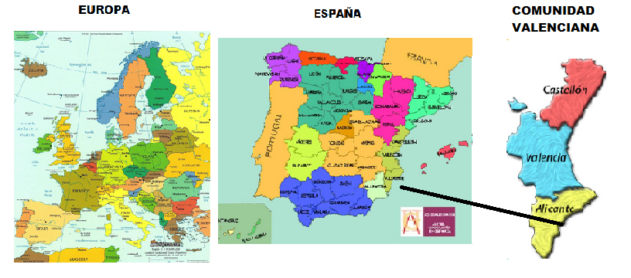
¿Dónde está Valencia?
Está en el este de España

Slide 3
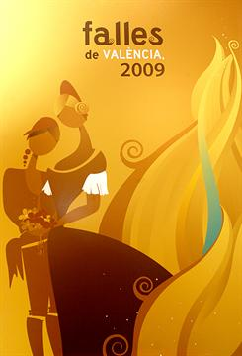
La fiesta de las Fallas dura cinco días en marzo.
Hay dos millones de visitantes.
Es una fiesta muy ruidosa y peligrosa.
Notes:
La fiesta de las Fallas dura cinco días en marzo: The ‘las fallas’ festival lasts 5 days in March.
Hay dos millones de visitantes: There are 2 million visitors.
Es una fiesta muy ruidosa y peligrosa: It is a very noisy and dangerous festival.

Slide 4
Escucha la información sobre la fiesta en Valencia.
Notes:
This is a video with information about Las Fallas festival in English. I’ve added this because much of the terminology for this festival is in Valencian rather than Castillian and it is useful for the pupils to hear about the key words before I try to introduce them. Click on video at any time to pause. Click again to re-start.

Slide 5
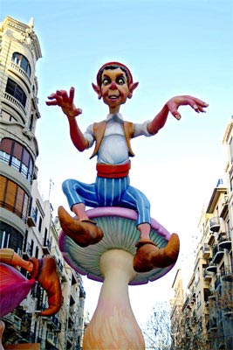
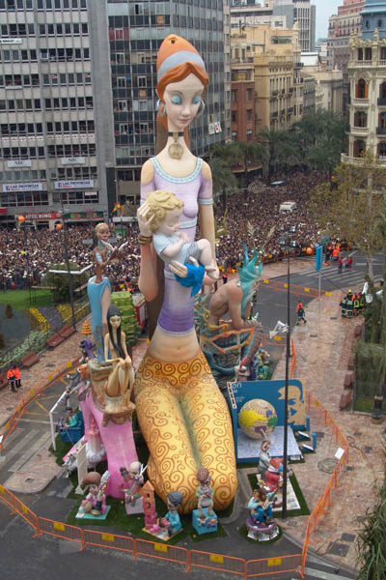
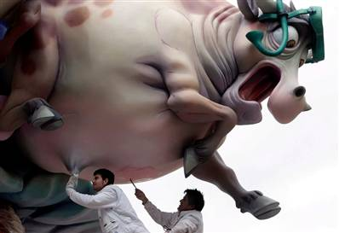
Hay muchas figuras de papel maché que se llaman ‘ninots’.
¡Las figuras son muy grandes!

Slide 6
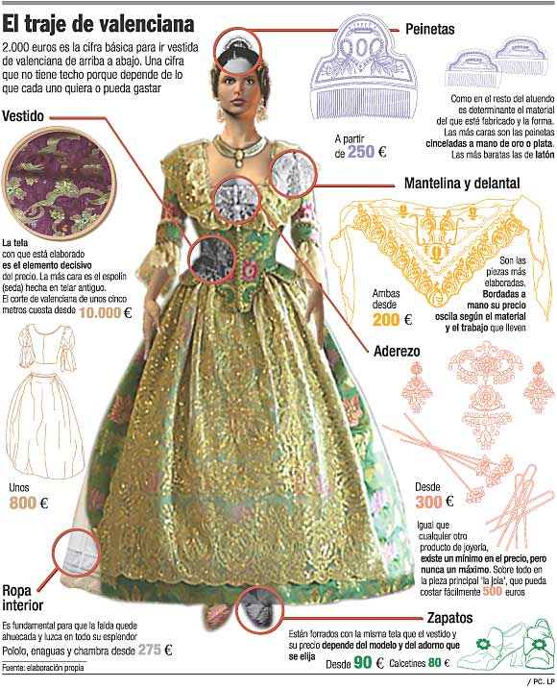
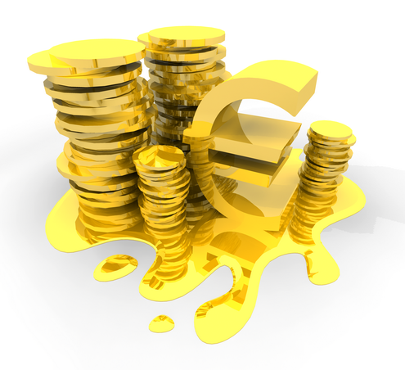
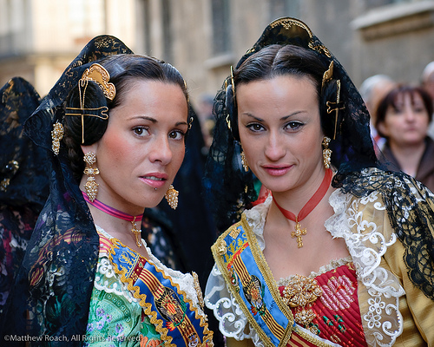
Las chicas llevan un traje tradicional.
¡Es muy caro!
Notes:
Las chicas llevan un traje tradicional: The girls wear a traditional costume.
Es muy caro: It’s very expensive.

Slide 7
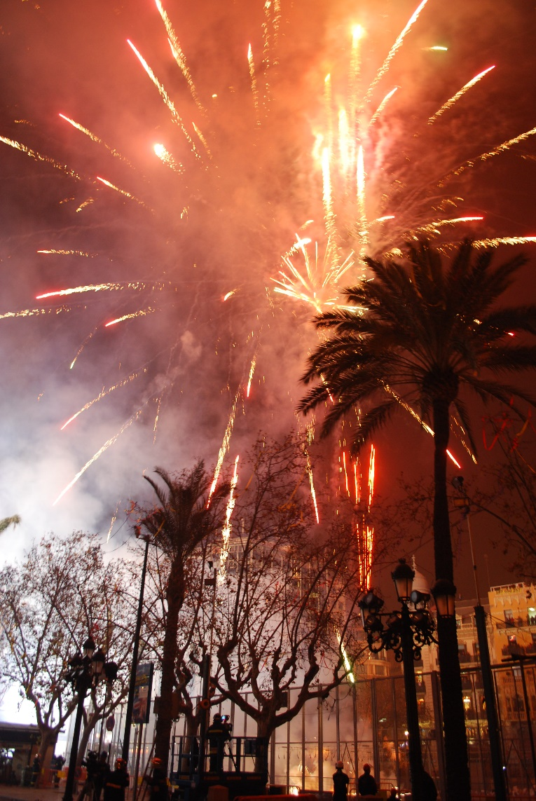
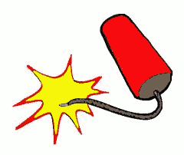
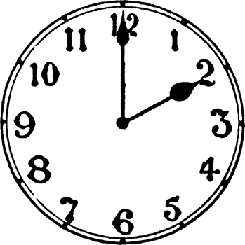
¿Te gustan los fuegos artificiales?
Hay fuegos artificiales.
También hay una pirotecnia con petardos cada día a las dos.
un petardo
Notes:
NB. The picture which appears on the left should be clicked on to make the video of the firecracker fireworks start. Click on video at any time to stop it.
Hay fuegos artificiales: There are fireworks.
También hay una pirotecnia con petardos cada día a las dos: There’s also fireworks with firecrackers every day at 2pm.
¿Te gustan los fuegos artificiales?: What you do think of fireworks (masculine, plural)?

Slide 8
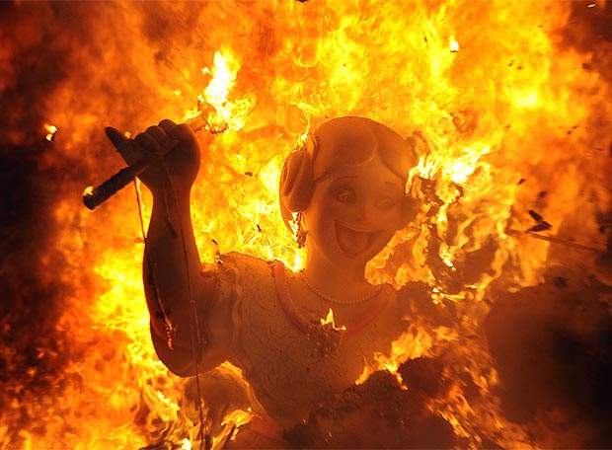
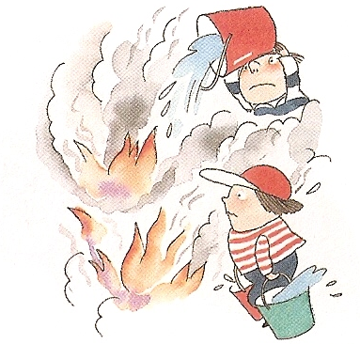
El día 19 de marzo se queman los ninots.
¡Es peligroso!
Notes:
El día 19 de marzo se queman los ninots: On the 19th March they burn the figures.
¡Es peligroso!: It’s dangerous.

Slide 9
Busca preguntas y respuestas apropiadas.
6
a. ¿Cuándo es la fiesta?
1. Dura cinco días.
1
b. ¿Cuántos días dura la fiesta?
2. Hay una pirotecnia con petardos.
5
c. ¿Dónde está la fiesta?
3. Me parece emocionante pero peligrosa.
7
d. ¿Qué llevan las chicas durante la fiesta?
4. Se queman los ninots.
2
e. ¿Qué hay cada día a las dos?
5. Está en Valencia en el este de España.
3
f. ¿Qué opinas de la fiesta?
6. Es en marzo.
4
g. ¿Qué pasa el día 19 de marzo?
7. Llevan un traje tradicional.
Notes:
Busca preguntas y respuestas apropiadas: Look for questions and appropriate answers.
¿Cuándo es la fiesta? When is the festival? Es en febrero: It’s in February.
¿Cuántos días dura la fiesta?: How many days does the festival last? Dura diez días. It lasts 10 days.
¿Dónde está la fiesta? Where is the festival? Está en Cádiz en el sur de España. It’s in Cádiz in the south of Spain.
¿Qué lleva la gente durante la fiesta? What do people wear during the festival? Lleva disfraces. They wear fancy dress outfits.
¿Qué hay en el teatro? What is there in the theatre? Hay una competición musical. There’s a music competition.
¿Qué opinas de los disfraces? What do you think of the fancy dress outfits? Me gustan porque son divertidos. I like them because they’re fun.
¿Qué opinas de las canciones? What do you think of the songs? Prefiero la música moderna. I prefer modern music.

